Slide 1
Муниципальное бюджетное дошкольное образовательное учреждение «Центр развития ребенка- детский сад № 18» г. Петушки
Мастер-класс
для родителей
« Игры-головоломки-интеллектуальное занятие по душе»
Подготовила:
Юденко Людмила Юрьевна
Воспитатель высшей квалификационной категории

Slide 2


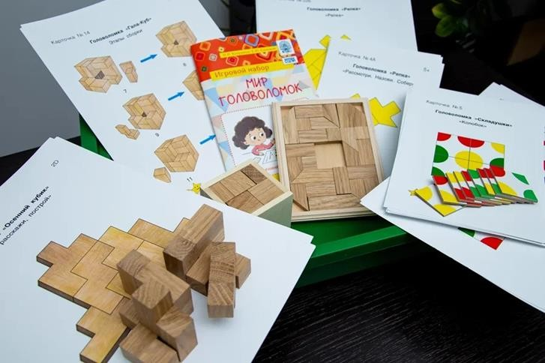
Головоломка — это сложная задача, требующая, прежде всего, сообразительности и логического мышления, а не исключительно глубоких профессиональных знаний. Умная тренировка — это развитие интеллекта и навыков через интеллектуальные упражнения, направленные на развитие ума и креативности

Slide 3

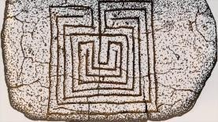
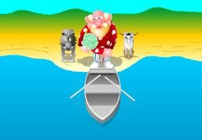
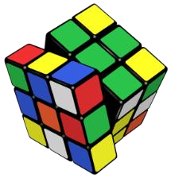
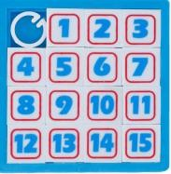
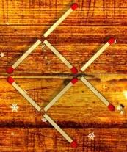
Интересные факты
Первые задачи на нахождение неизвестной величины появились 5 тысяч лет назад.
Первый расцвет головоломки получили в конце IX века в
средневековой истории.
Первая книга в Европе, посвященная головоломкам, была написана ирландским просветителем Алкуина и называлась
«Задачи для развития молодого ума». Именно в ней под №18
была записана «задача о переправе».
Самая известная головоломка на текущий момент — кубик Рубика, изобретенная Эрне Рубиком в 1974 году.
«Пятнашки» — самая популярная головоломка во всем мире на рубеже XIX и XX веков.»
Головоломки со спичками стали популярными в конце XIX века, когда была издана книга шведского педагога Софуса Тромгольта «Игры со спичками. Задачи и развлечения».

Slide 4
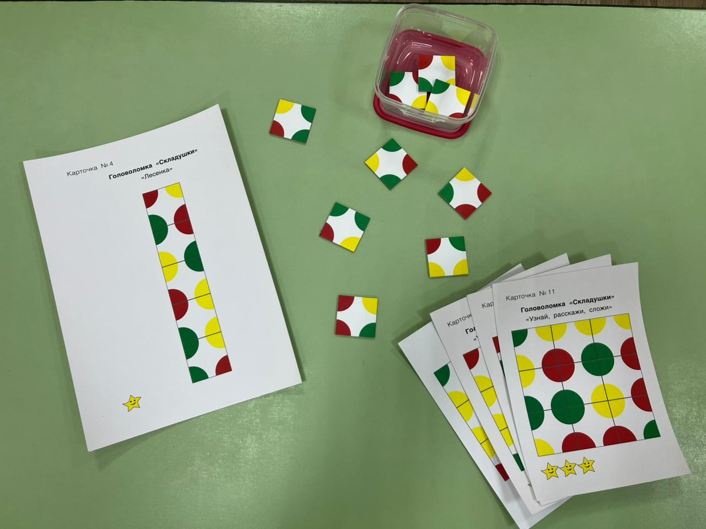
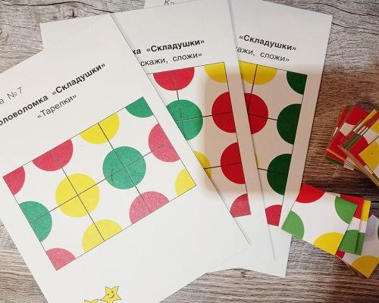
«Складушки»
Набор представляет собой набор из 9 квадратных фишек с нанесенными на них рисунками в виде ¼ круга, расположенных по углам, которые окрашены в три цвета.
Суть игры – в составлении рисунка путем соединения квадратных фишек так, чтобы
углы или стороны совпали по цвету.

Slide 5
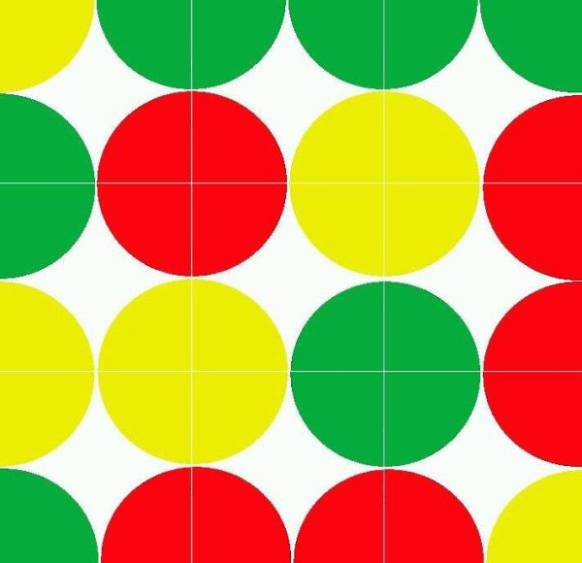
Схема к головоломке « Складушки»

Slide 6
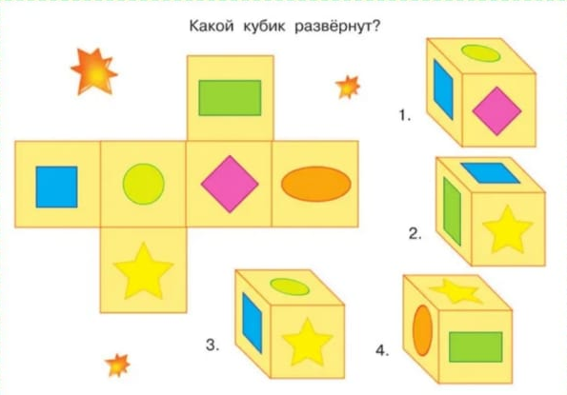

Slide 7
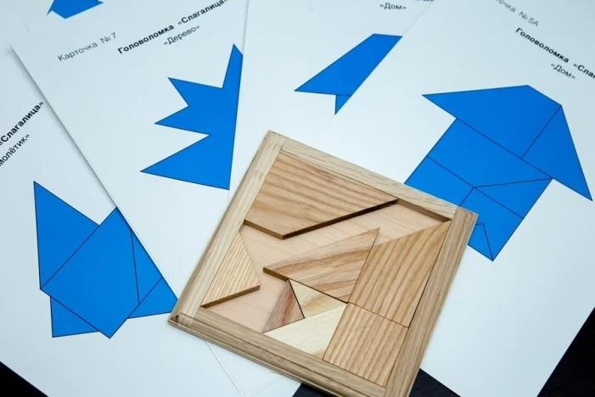
«Слагалица»
Игра-головоломка состоит из 7 игровых
элементов и коробочки.
Суть игры:
Составление жанровых картинок.
Составление фигур по заданным силуэтам.
Составление фигур с заданными свойствами.

Slide 8


Slide 9
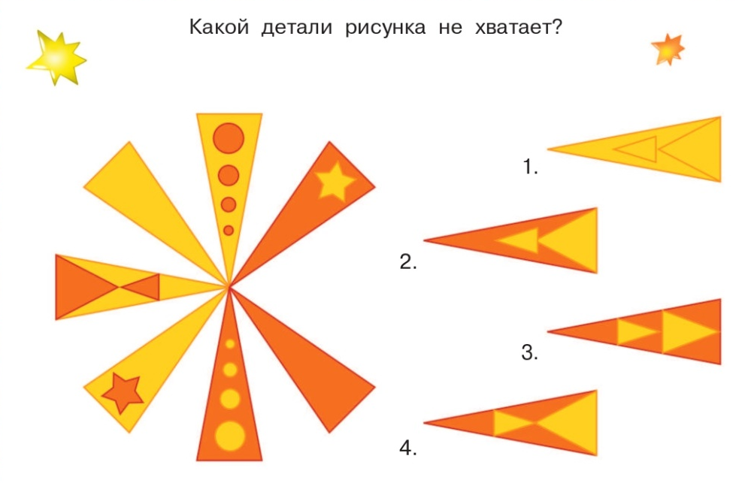


Slide 10
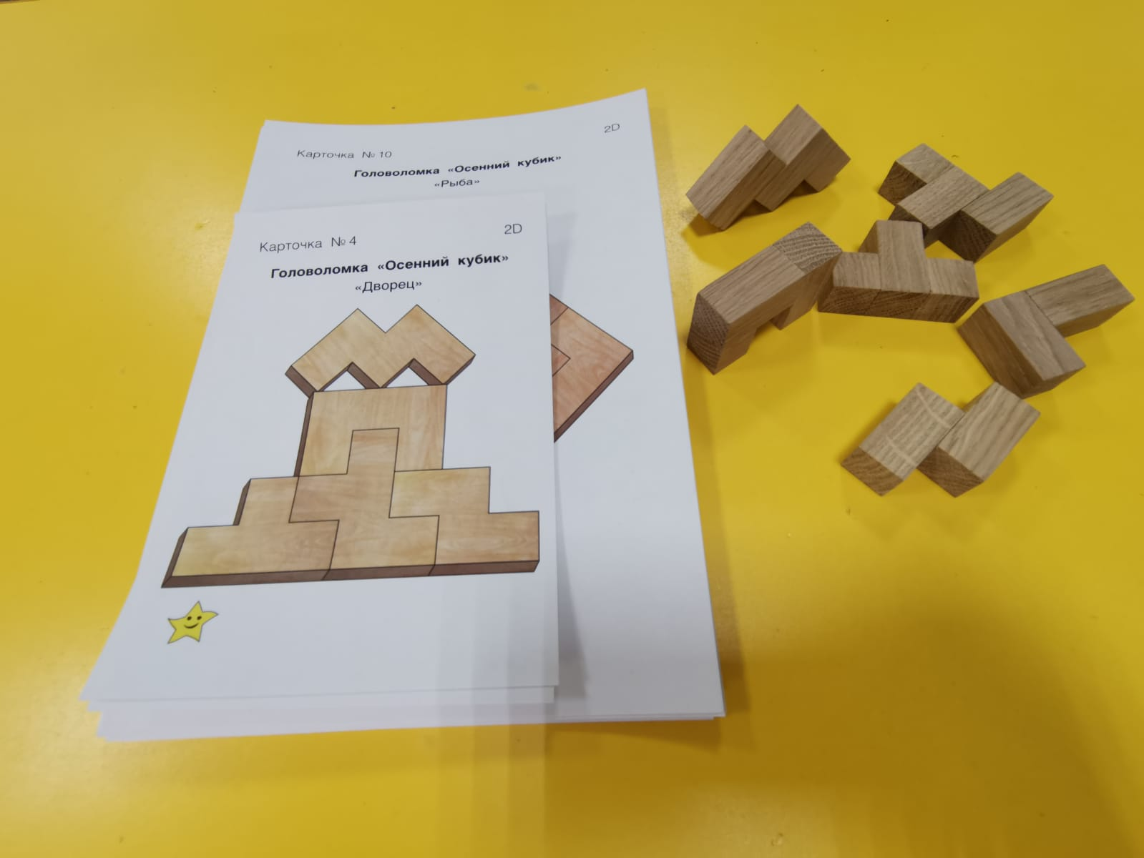
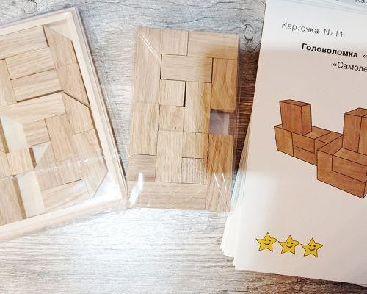
«Осенний кубик»
Набор состоит из 6 деревянных игровых элементов. Суть игры – составление конструкций 2D и 3D моделирования.
Головоломка предполагает решение нескольких задач, для выполнения которых нужно использовать все имеющиеся детали.

Slide 11
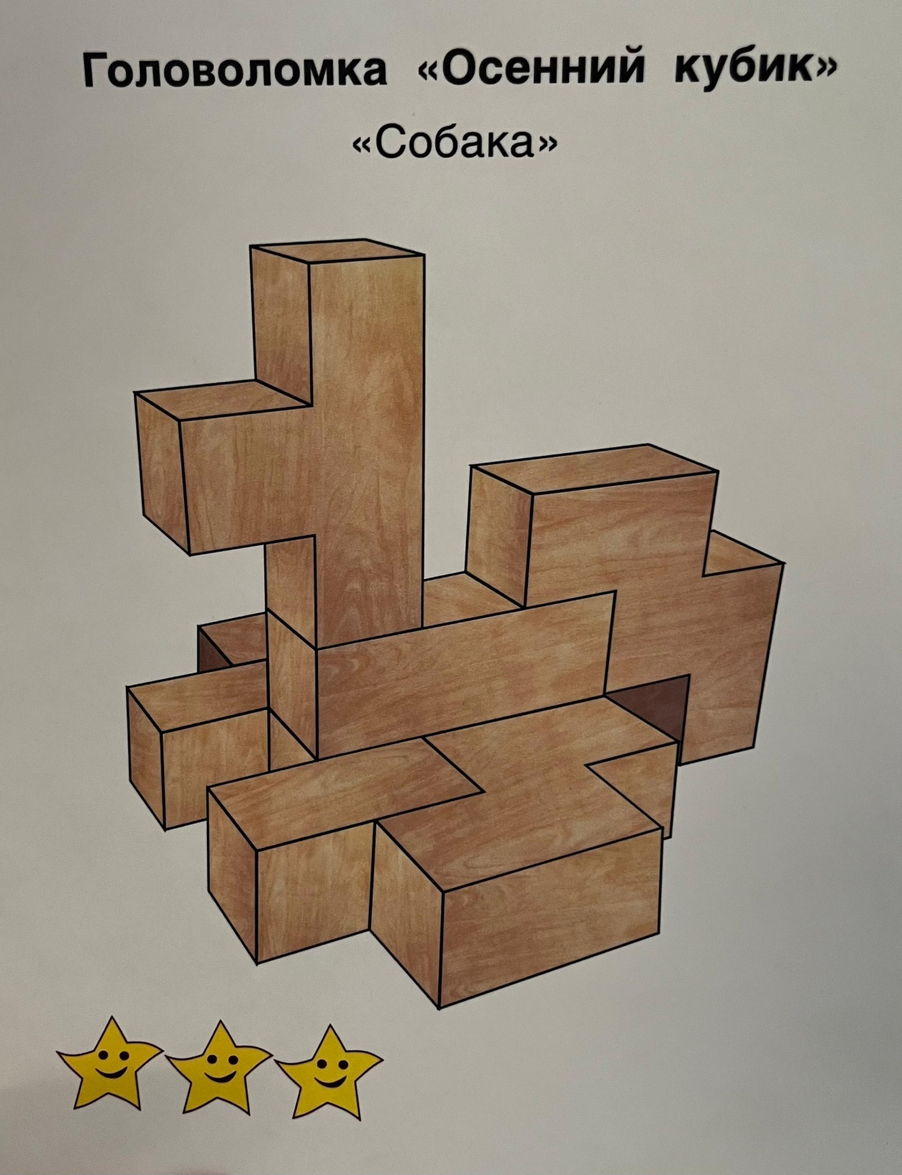

Slide 12
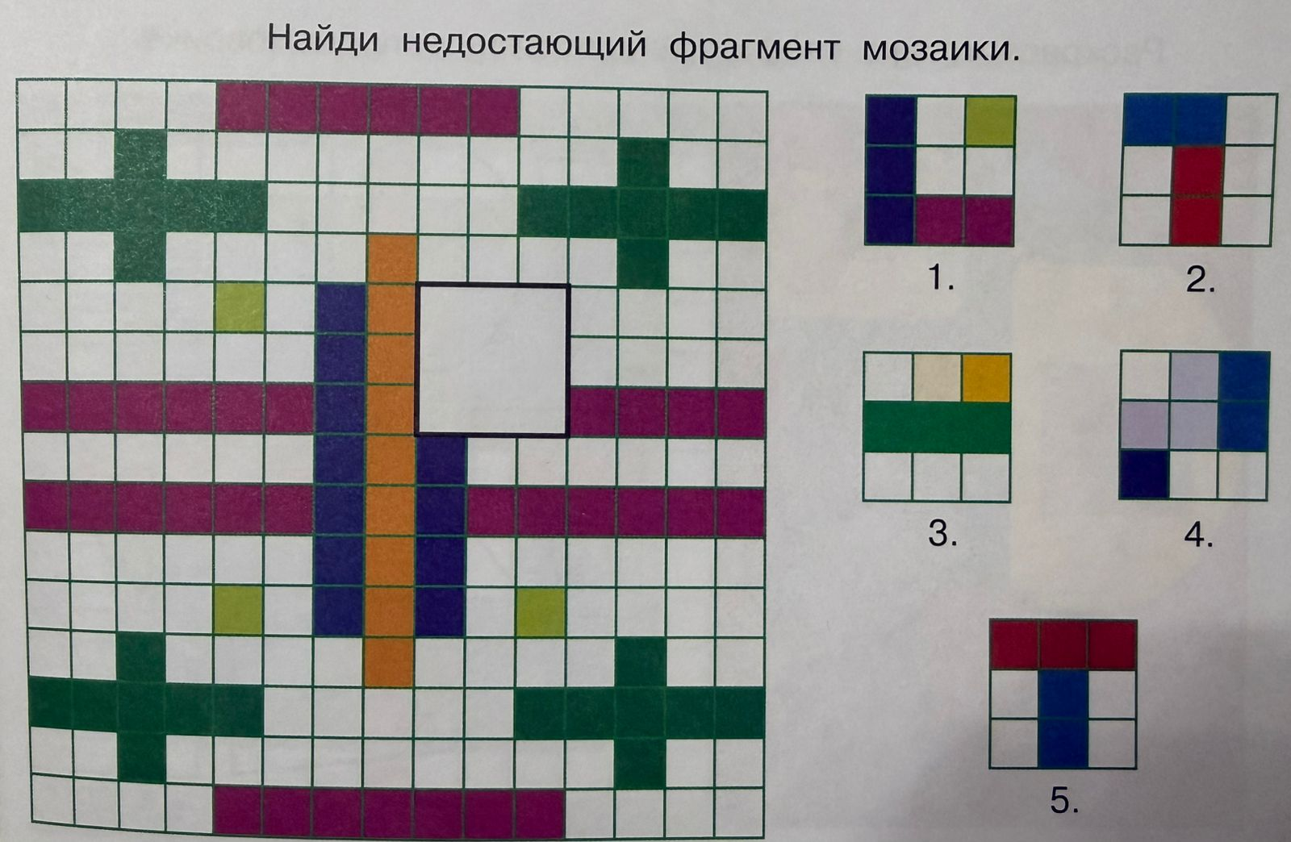

Slide 13
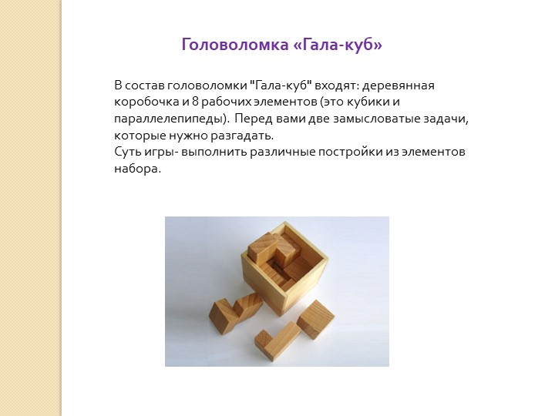
Головоломка «ГАЛА-КУБ»
В состав головоломки "ГАЛА-КУБ" входят: деревянная коробочка и 8 рабочих элементов (это кубики и параллелепипеды). Перед вами две замысловатые задачи, которые нужно разгадать.
Суть игры – выполнить различные постройки из элементов набора.

Slide 14
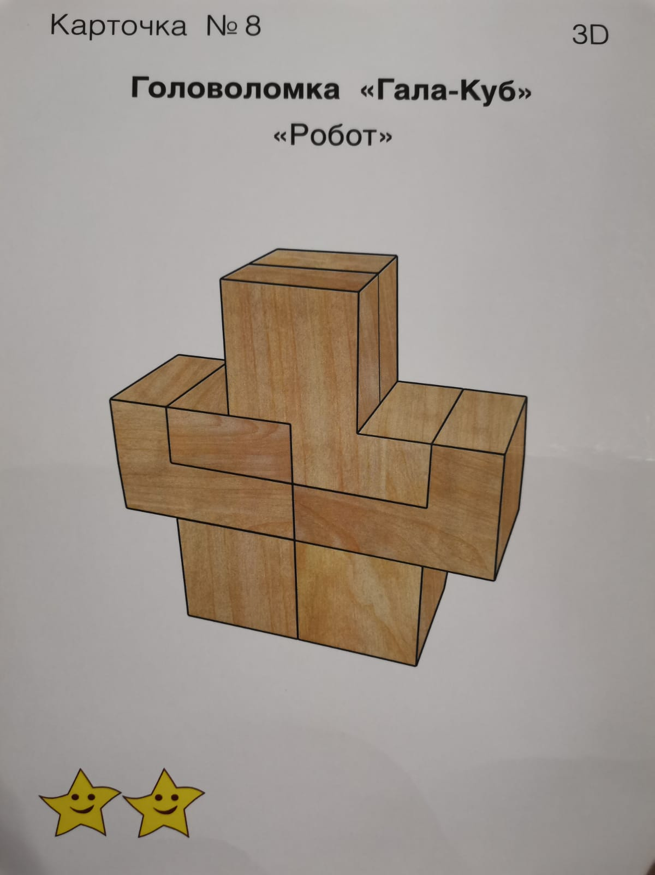

Slide 15
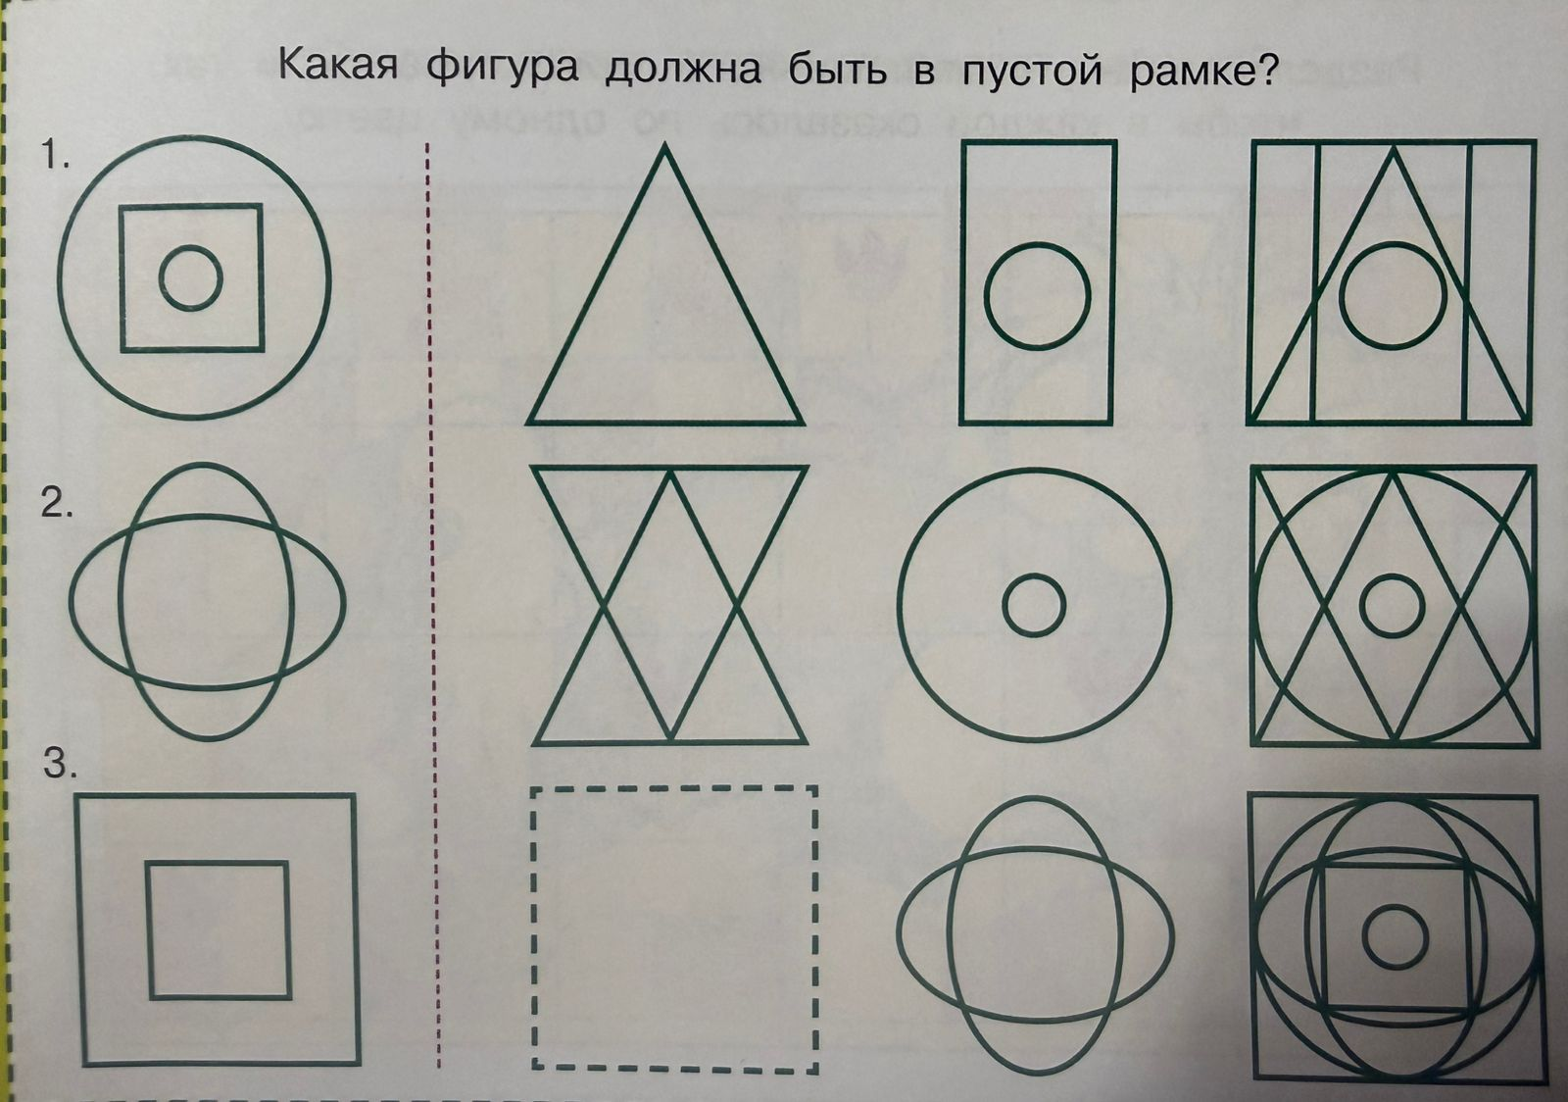

Slide 16
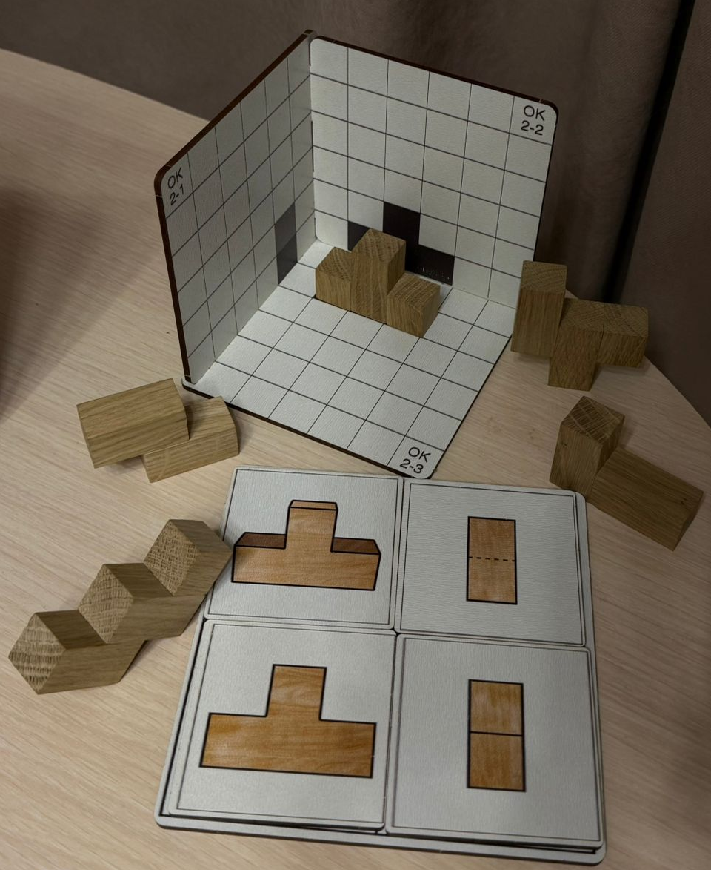
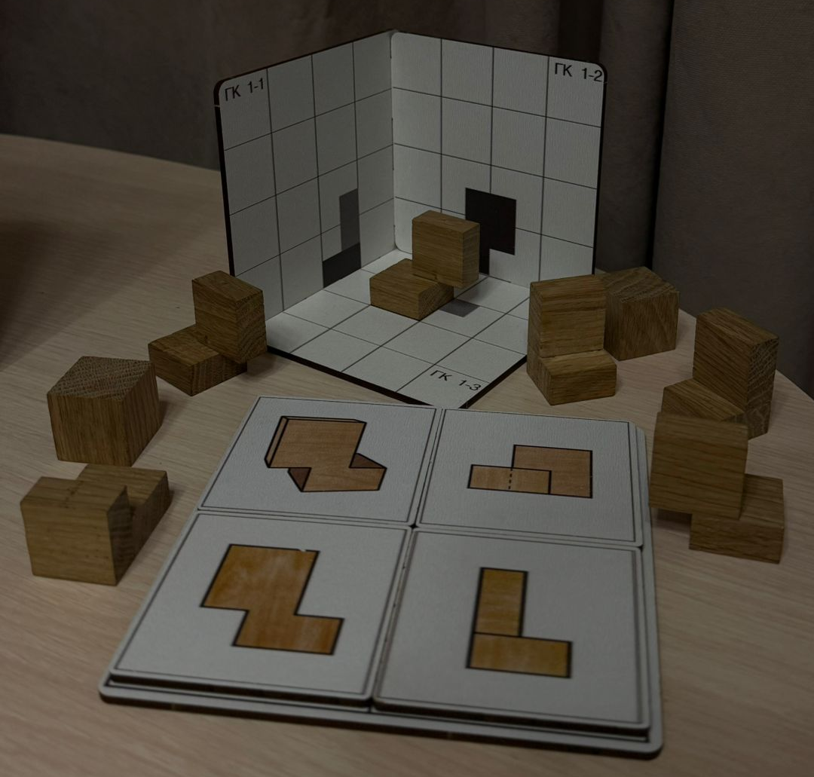
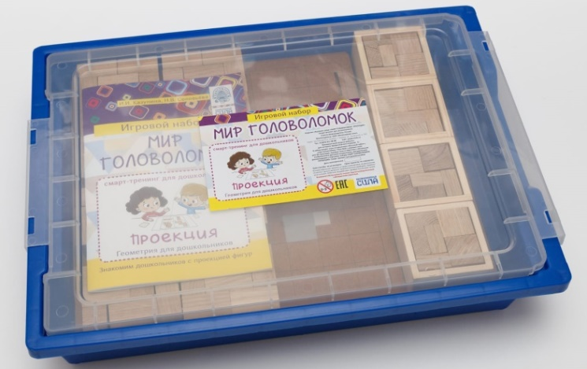
Головоломка «Проекция»
В набор головоломки «Проекция» входят: игровое поле, карточки с объемным изображением деталей.

Slide 17
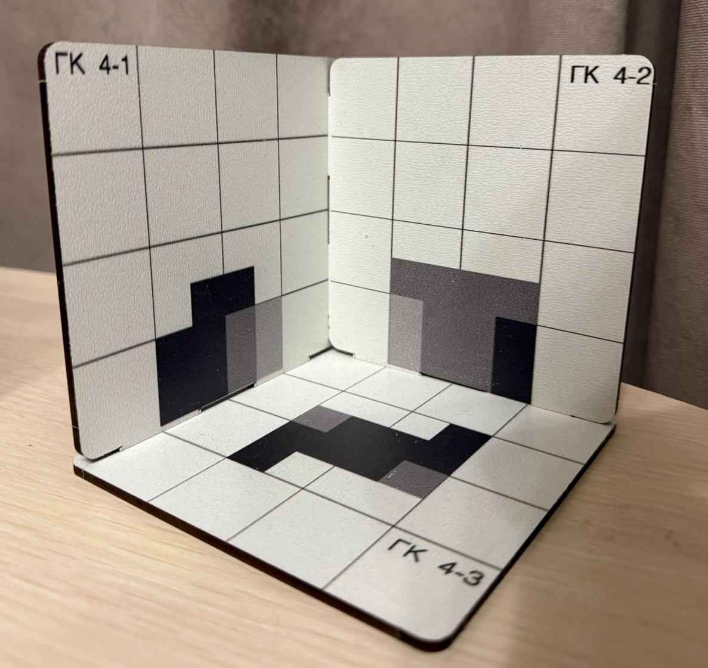
Проекция « ГАЛА-КУБ»

Slide 18
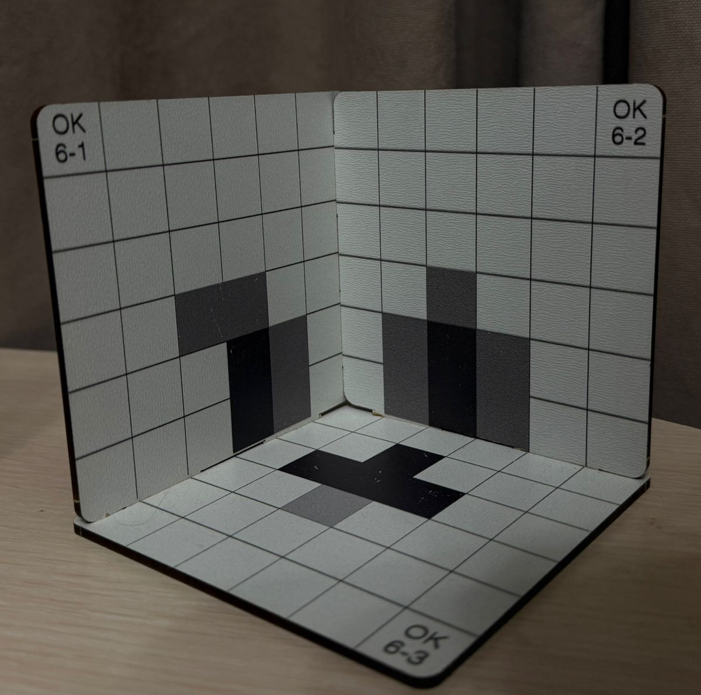
Проекция «Осенний кубик»

Slide 19

Игра «Да-нетки»

Slide 20

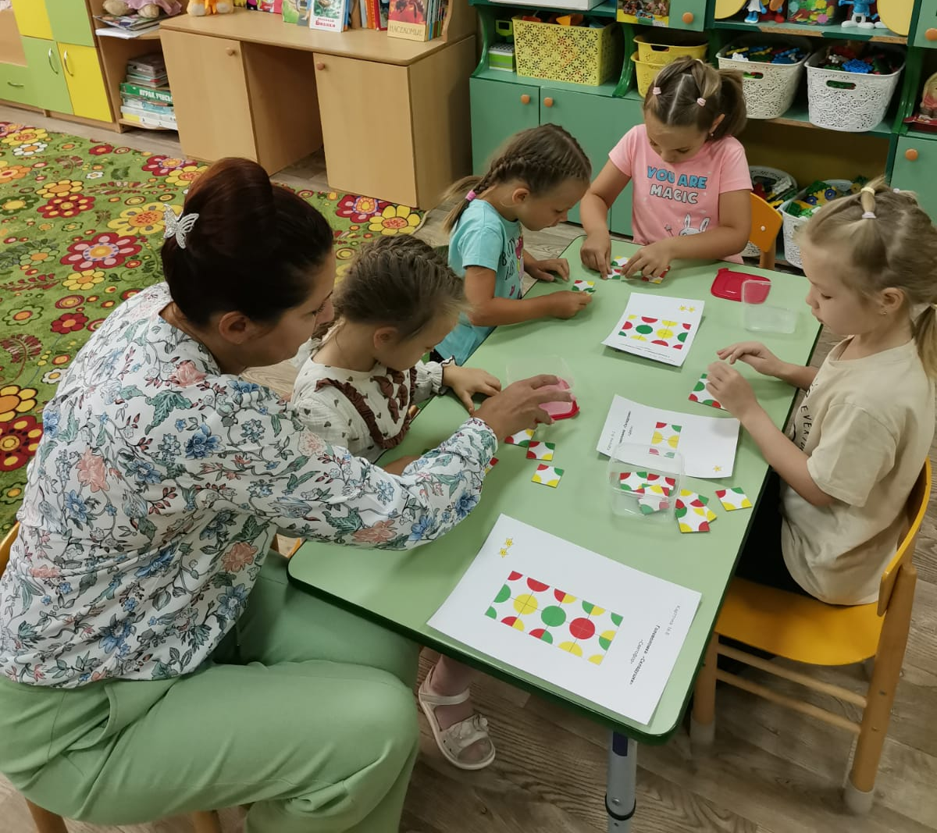
Игра – не просто забава, а верный спутник детства, что сопровождает нас в пути. Пусть же в каждом из нас навсегда живёт ребёнок, согревая душу неугасающим теплом!!!

Slide 21

СПАСИБО ЗА ВНИМАНИЕ!!!

